Slide 1
DOOTMS 상황실 운영현황
2014. 01. 20
DOOSAN Infracore China TMS Team

Slide 2
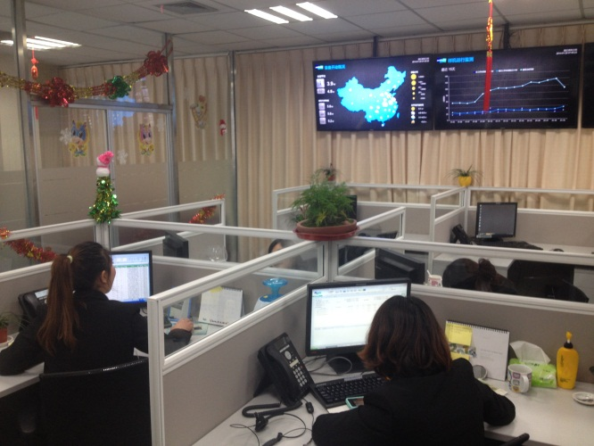
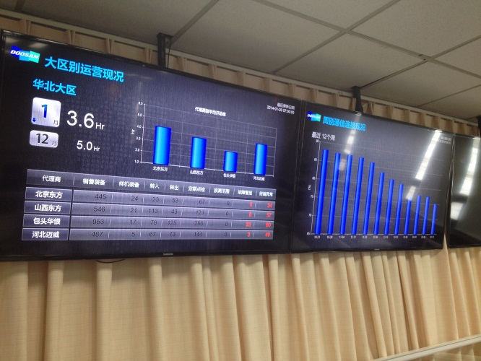
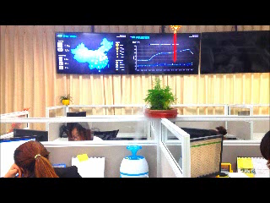
TMS 상황실 운영
DICC 콜센터 내에 2대의 대형 TV 설치하여 TMS 시스템에서 관리 중인 판매장비의 가동현황과 주요 관리 항목을 실시간으로 모니터링 합니다.
[상황실 전경]
[운영영상]

Slide 3
Screen #1
(대리상 별 장비 운영현황)

Slide 4
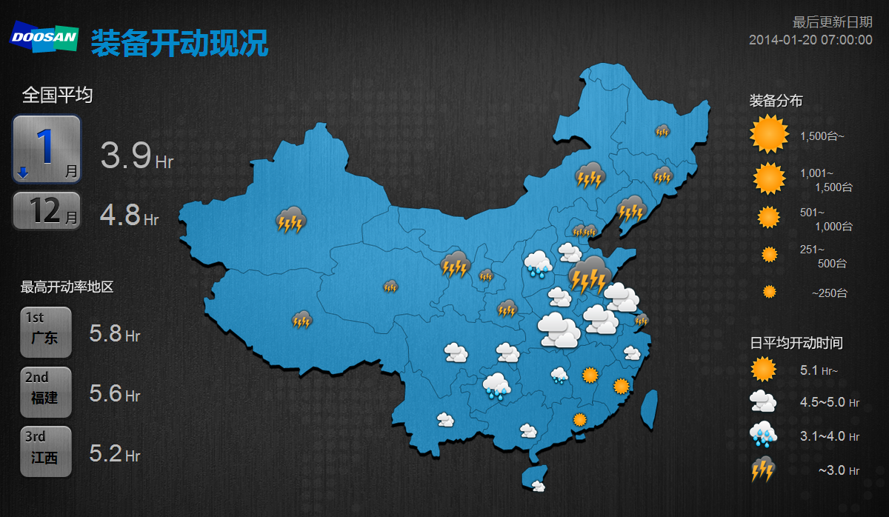
화 면 소 개 – Screen #1
지역별 장비가동현황
지역별로 장비 분포 및 가동 현황 정보를 지도 상에 일기예보 형식을 통해 표시 합니다.
아이콘의 크기에 따라 장비밀도를 표시
전월 대비 전국
평균 가동률을 비교
당월 평균 가동률이
가장 높은 상위 3개
대리상이 표시
해당 지역의 평균
가동률을 날씨에 비유하여 표시

Slide 5
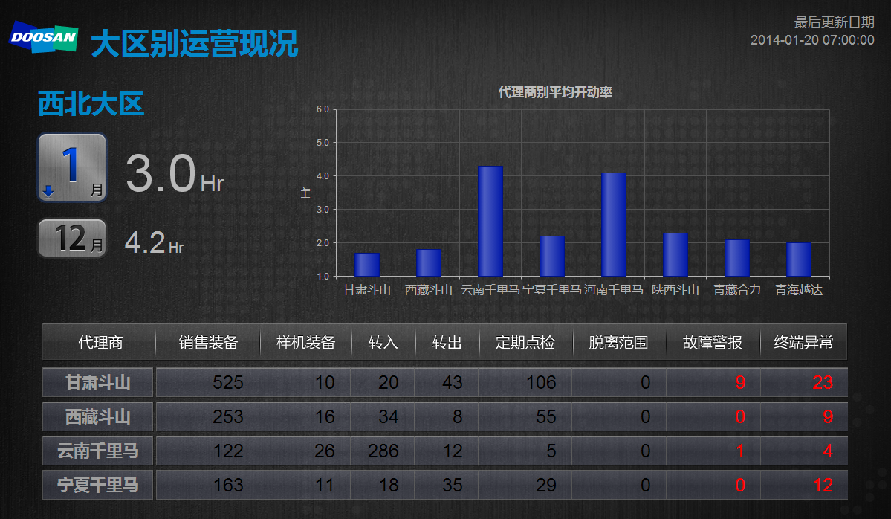
화 면 소 개 – Screen #2
大区별 장비가동현황
大区별로 장비 가동률 비교 정보와 주요 관리 항목별 대상 장비의 규모를 표시 합니다.
해당 大区의
평균가동률을
전월과 대비하여
표시
大区 소속 대리상의
평균가동률 비교
각 대리상의
주요 관리항목별
대상장비 규모를 표시

Slide 6
Screen #2
(TMS 주요 관리지표)

Slide 7
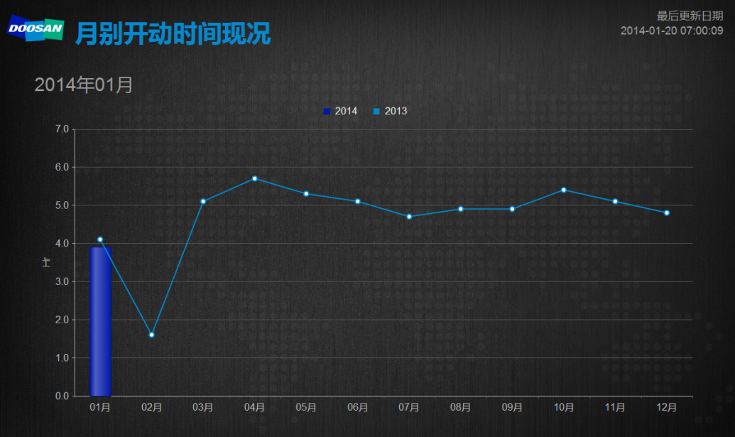
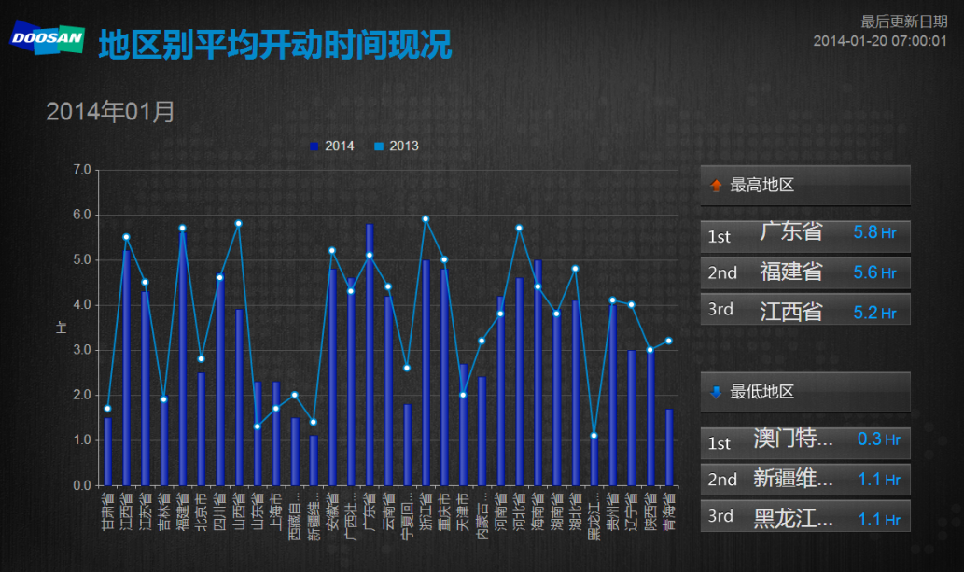
화 면 소 개
평균가동률 분석
TMS 관리장비의 가동률 정보를 표시 합니다.
[평균가동률 추이]
[지역별 평균가동률 추이]
전체 판매 장비의 월별 평균가동률 추이는 전년 동기와
비교하여 조회합니다.
지역별로 판매장비의 당월 평균가동률을 전년 동기와
비교하여 조회 합니다.
가동률 상위 3개, 하위 3개 대리상정보를 표시합니다.

Slide 8
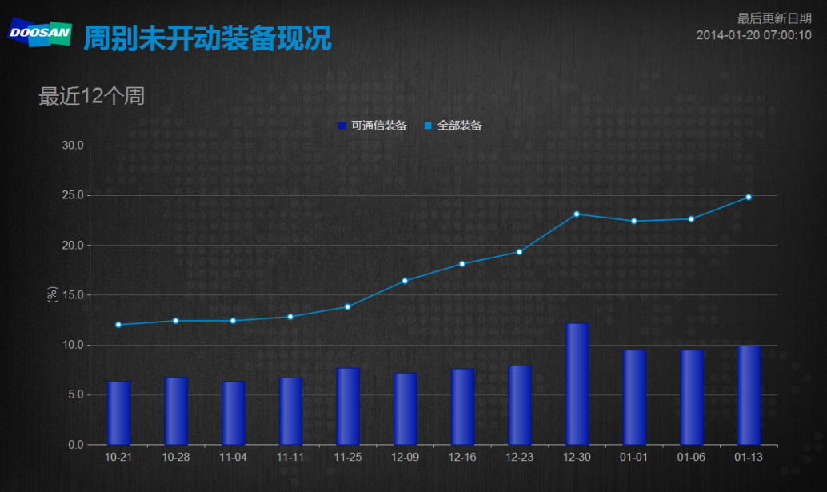
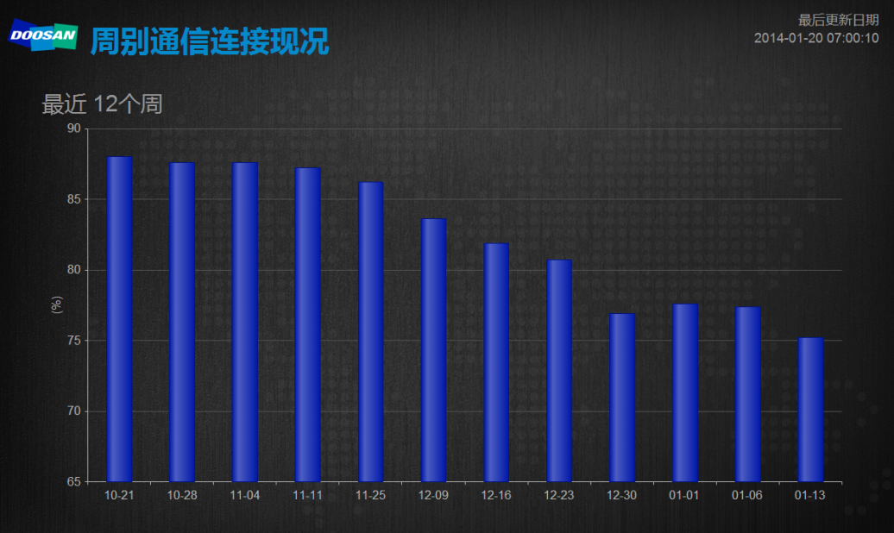
화 면 소 개
TMS 운영장비 현황
장비의 가동률 및 접속률 현황을 표시 합니다.
[미 가동장비 현황]
[미 접속장비 현황]
최근 12주간의 장비 가동률 추이를 조회합니다.
통신 연결 장비와 미 연결 장비를 구분하여 조회 합니다.
최근 12주간의 장비 접속률 추이를 조회합니다.

Slide 9
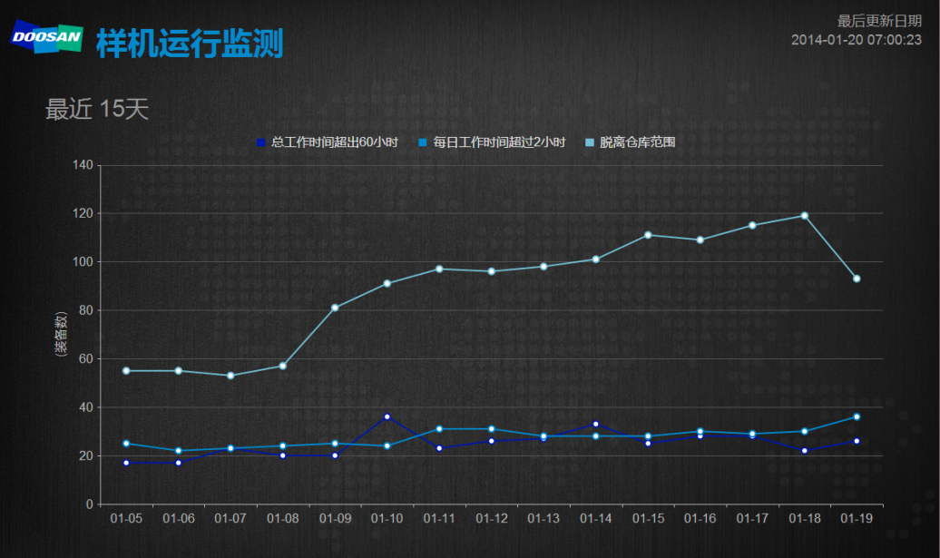
화 면 소 개
양지장비 운영 모니터링
양지 장비의 이상운영 상황을 집계하여 표시 합니다.
[양지장비 운영 모니터링]
대리상 내 양지장비의 이상 운행 현황을 조회 합니다.
최근 15일간의 누적 가동시간 초과, 일 가동시간 초과,
관리범위 이탈 등의 이상 운행 장비의 규모를 조회합니다.

Slide 10
EOD

